Slide 1
马克思主义基本原理概论
主讲教师：吴艳
Tel.13601006951
邮箱:julia8018@sina.com

Slide 2
第八专题：历史唯物主义
人类社会发展的基本规律

Slide 3
二、 经济基础与上层建筑矛盾运动的规律
教学的目的和要求：
1．掌握经济基础和上层建筑的构成及其辩证关系。
2．掌握上层建筑一定要适合经济基础发展状况的规律，明确运用这一规律推进我国政治体制改革和社会主义意识形态建设的重要性。

Slide 4
（一）．经济基础和上层建筑的含义
社会形态是由经济基础和上层建筑构成的有机
统一体。

Slide 5
1．经济基础
经济基础是同生产力状况的一定历史阶段相适应的、在该社会占统治地位的生产关系各方面的总和。

Slide 6
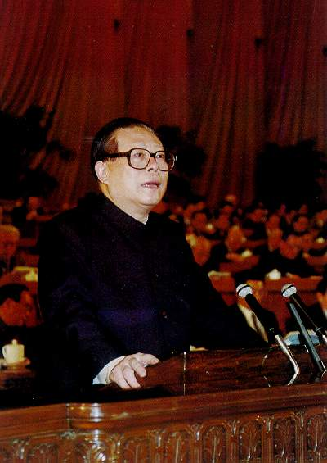
第一，它实质是社会在其一定发展阶段上的基本经济制度，是一种居支配地位的制度化的物质社会关系。
“公有制经济为主体、多种所有制经济共同发展是我国社会主义初级阶段的一项基本经济制度。”

Slide 7
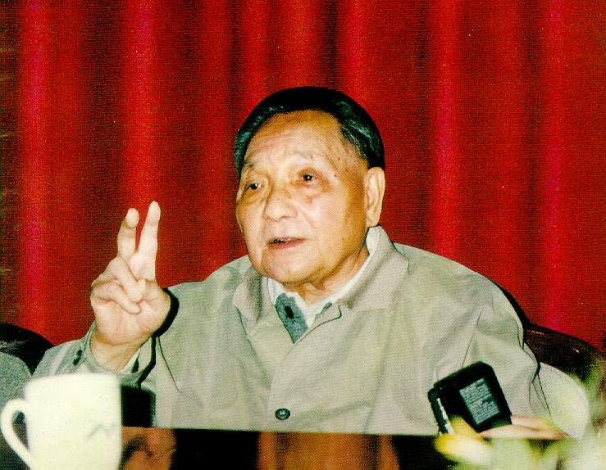
第二，它与经济体制具有内在联系。经济体制是社会基本经济制度所采取的组织形式和管理形式，是生产关系的具体实现形式。
“计划多一点还是市场多一
点，不是社会主义与资本主
义的本质区别。计划经济不
等于社会主义，资本主义也
有计划；市场经济不等于资
本主义，社会主义也有市场。
计划和市场都是经济手段。”

Slide 8
经济制度与经济体制的关系
经济制度相对稳定 体现生产关系的性质
经济体制比较灵活 是经济制度的表现形式

Slide 9
2．上层建筑
上层建筑是建立在一定经济基础之上的意识形态以及相应的制度、组织和设施。自原始社会解体以来，上层建筑由意识形态和政治法律制度、组织、设施等两部分构成。

Slide 10
意识形态又称为观念上层建筑（或称为上层建筑的社会意识），包括政治法律思想、道德、艺术、宗教、哲学等思想观点，具有阶级性。
政治上层建筑包括政治法律制度、政治组织及设施：国家政治制度、立法司法制度和行政制度；国家政权机构、警察、军队、政党等政治组织和法庭、监狱等设施。

Slide 11
观念上层建筑和政治上层建筑的关系是：首先，政治上层建筑是在一定意识形态指导下建立起来的，是统治阶级意志的体现。其次，政治上层建筑一旦形成，就成为一种现实的力量，影响并制约着人们的思想理论观点。

Slide 12
政治制度
是指统治阶级采取何种形式组织政权，包括国家的组织形式、管理形式以及选举制度、人们行使政治权利的制度等。

Slide 13
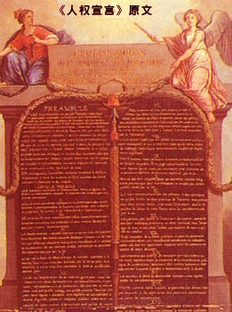
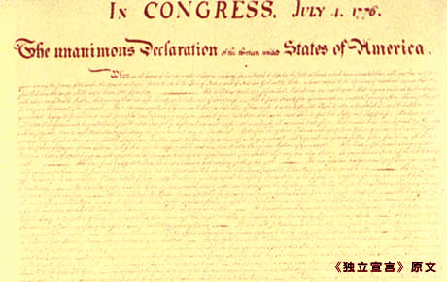
法律制度
是指国家制定法律、执行法律和遵守法律的各项制度等。

Slide 14
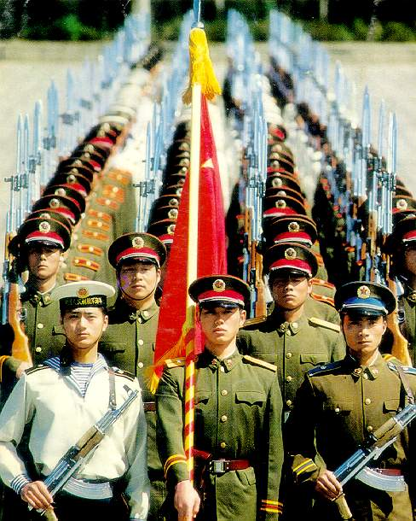
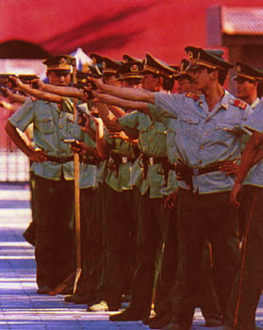
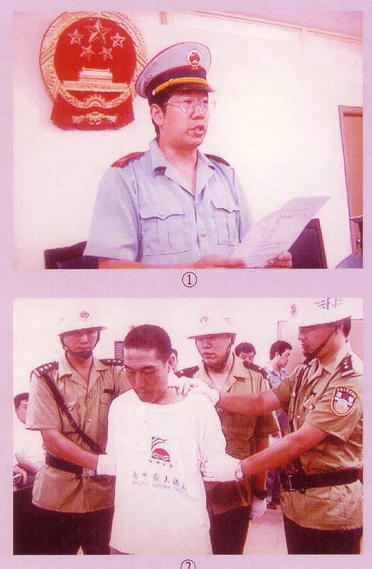
政治法律组织设施
包括政府机构、军队、警察等国家机器以及与此相联系的一整套政治组织、社会团体组织和法庭、监狱等设施。

Slide 15
在整个上层建筑中，政治上层建筑 居主导地位，国家政权是核心。

Slide 16
政治结构
包括两个部分：
一是强制性的制度与规范，如国家政治制度、立法司法制度和行政制度。
二是强制性的机构和设施。如国家政权机构、政党、军队、警察、法庭、监狱等政治组织形态和设施。

Slide 17
3．国家及其职能
国家同原始氏族组织不同。它是按照地域来划分国民的，而不再以血缘关系来划分；它要依靠强制性或暴力手段以及征收赋税来维系。

Slide 18
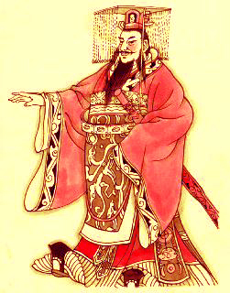
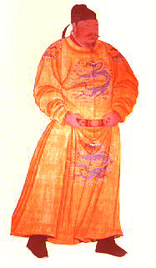
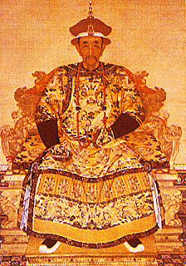
关于国家起源的种种观点
“君权神授”论

Slide 19
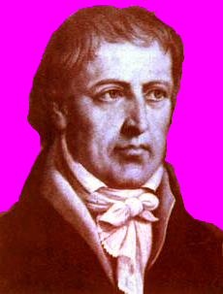
关于国家起源的种种观点
“道德外化”论
国家是“道德观念的现实”外化，“理性的形象和现实”，是“地上的神物”。

Slide 20
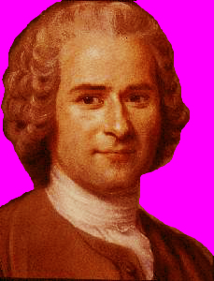

关于国家起源的种种观点
“社会契约”论

Slide 21
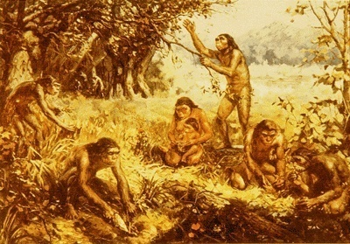
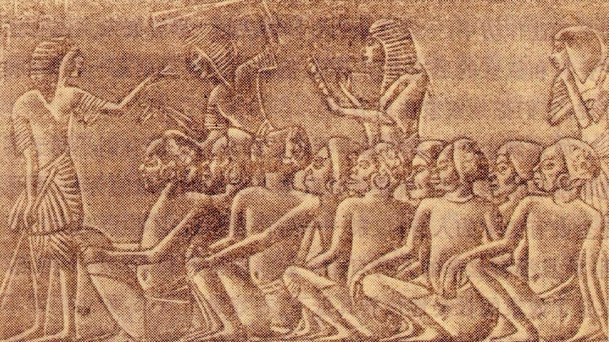
国家的起源
阶级根源
国家是人类社会发展到一定历史阶段的产物，它根源于社会物质生活中的阶级矛盾和斗争，是阶级矛盾不可调和的产物和表现，这是国家的阶级根源。

Slide 22
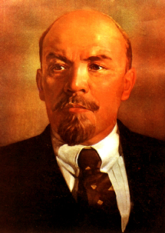
“国家这种强制人的特殊机构，只是在社会划分为阶级，即划分为这样一些集团，其中一些集团能够经常占有另一些集团的劳动的地方和时候，只有在人剥削人的地方，才产生出来的。”

Slide 23
阶级的含义
“所谓阶级，就是这样一些集团，由于它们在一定社会经济结构中所处的地位不同，其中一个集团能够占有另一个集团的劳动。”

Slide 24
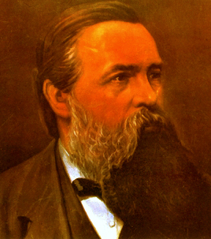
阶级是一个经济范畴
“相互斗争的社会阶级在任何时候都是生产关系和交换关系的产物，一句话，都是自己时代的经济关系的产物。”

Slide 25
阶级是一个经济范畴
阶级的“划分是以生产的不足为基础的，它将被现代生产力的充分发展所消灭。”

Slide 26

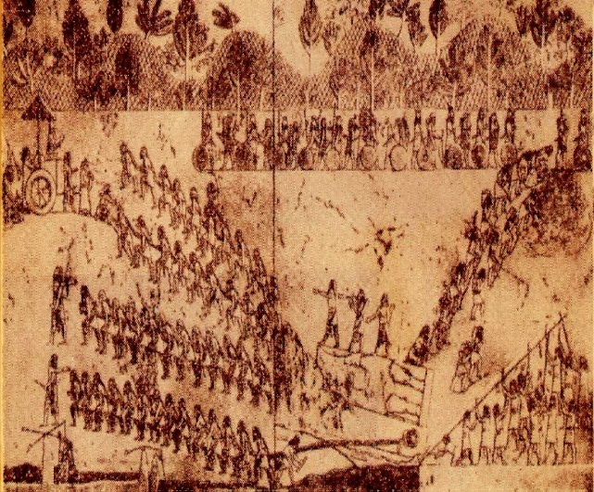
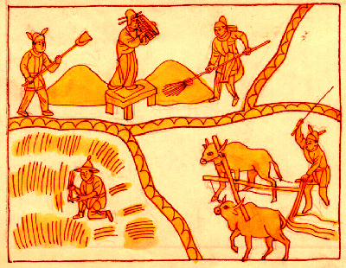
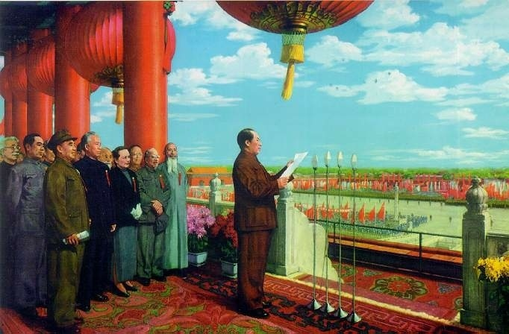
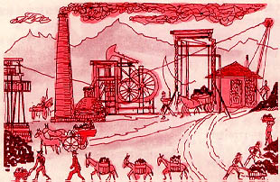

阶级是一个历史范畴
无阶级社会
阶级社会
阶级社会
无阶级社会
阶级社会
阶级社会

Slide 27
国家的产生，主要是由于“这个社会陷入了不可解决的自我矛盾，分裂为不可调和的对立面而又无力摆脱这些对立面。而为了使这些对立面，这些经济利益互相冲突的阶级，不致在无谓的斗争中把自己和社会消灭，就需要有一种表面上凌驾于社会之上的力量，这种力量应当缓和冲突，把冲突保持在‘秩序’的范围以内；这种从社会中产生但又自居于社会之上并且日益同社会相异化的力量，就是国家”。（图片资料：《马克思恩格斯选集》第4卷，人民出版社1995年第170页）

Slide 28
只是经过无产阶级专政这种过渡形态，随着阶级消亡，国家才将“迄今所夺去的一切力量，归还给社会机体” ，国家才能真正成为社会的代表。但国家和社会完全统一之日，也就是国家消亡之时。国家消亡是一个漫长的历史过程。

Slide 29
国家的本质
国家作为社会的政治组织和权力机关，是阶级统治和压迫的工具，是一个阶级镇压另一个阶级的暴力机关，是为统治阶级利益服务的上层建筑。

Slide 30
国家的起源
社会根源
国家的产生又与社会管理职能的独立化密切相关，这是国家产生的一般社会根源。

Slide 31
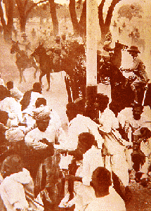
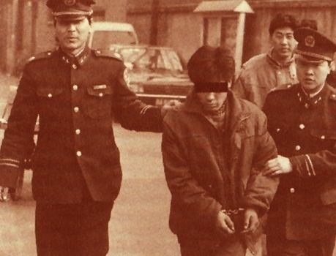
国家的对内职能
政治统治:统治阶级对被统治阶级和敌对势力实行专政，同时在本阶级内部实行特定的民主，以特定的专政和民主相结合来实现和维护自己的统治。

Slide 32
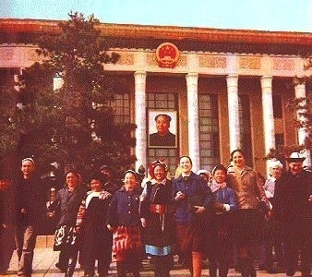

国家的对内职能
社会管理：国家执行社会公共事务的组织、管理和调节，维护统治阶级的社会秩序，干预、调节社会经济生活或直接组织经济建设等等。

Slide 33
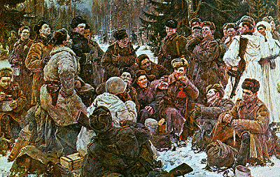

国家的对外职能
维护国家的主权和领土完整，防止和抵御外来侵略；
斯大林格勒保卫战

Slide 34
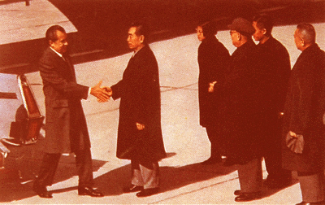
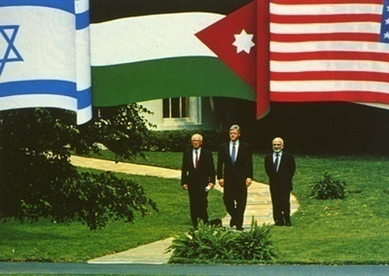
国家的对外职能
根据自己的利益调整国与国之间的关系，参与国际经济政治生活。

Slide 35
4．国体和政体及其关系
马克思主义依据国家的性质和政权的组织形式，相应地将国家分为国体和政体两个方面。
国体是指社会各阶级在国家中的地位，它表明国家政权掌握在哪个阶级手里，哪个阶级是统治阶级，哪个阶级是被统治阶级。
政体是指统治阶级实现其阶级统治的具体组织形式，也就是政权构成形式。它表明统治阶级采取什么样的形式去组织自己的政权，实现自己的统治。

Slide 36
国体
是指社会各阶级在国家中的地位，即哪个阶级掌握国家政权，这是决定国家阶级性质的方面。
国体
奴隶主阶级专政
地主阶级专政
资产阶级专政
无产阶级专政

Slide 37
政体
是指统治阶级实现其阶级统治的具体组织方式，即政权构成形式。
君主专制制
君主制
二元君主制
君主立宪制
政体
总统制
共和制
半总统制
议会制

Slide 38
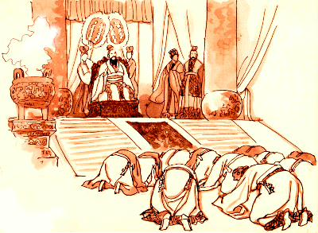
君主专制制
君主独裁，拥有无限权力。他的意志就是国家的法律，臣民必须绝对服从。
典型的中国封建君主专制制度

Slide 39
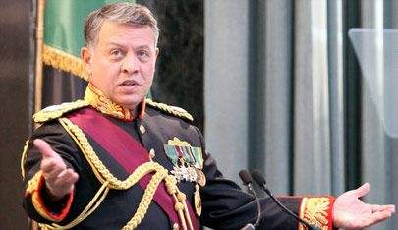
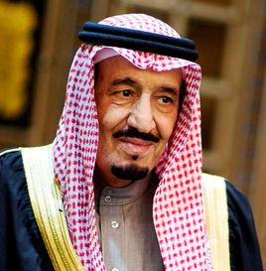
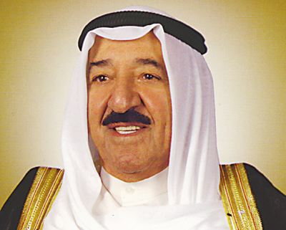
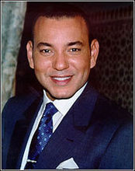
二元君主制
封建国家效仿资本主义国家的政治制度的过渡性政体形式。这种政体国家是虽然制定了宪法，设立了议会，但君主仍然保持封建时代的权威，单独掌握国家的权力，是权力的最高统治者。宪法是君主钦定，是君主意志的表现。君主不仅拥有否决议会的权利，而且可以通过任命控制社会。
约旦
沙特阿拉伯
摩洛哥
科威特

Slide 40
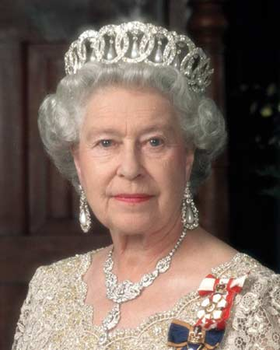
君主立宪制
有限君主制。保留君主制，但通过立宪，树立人民主权，限制君主权利。与一个国家的国情和传统文化有关。英国、日本、丹麦、西班牙、泰国等国家实行的君主立宪制。
君主立宪制代表

Slide 41
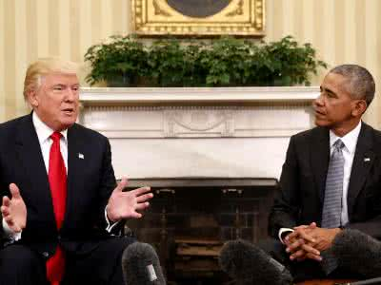
总统制
是资产阶级民主共和国的一种政权组织形式。由选民分别选举行政和立法机关。由总统担任国家元首，同时担任行政首脑，定期由公民直接或间接选举，总统只向选民负责。总统独立于议会之外，不对议会负责。
美国

Slide 42
现今世界上采取总统制的国家有美国、墨西哥、印度尼西亚、危地马拉、博茨瓦纳、巴西、智利、阿根廷等大多数拉丁美洲国家和大多数中亚和非洲国家。

Slide 43
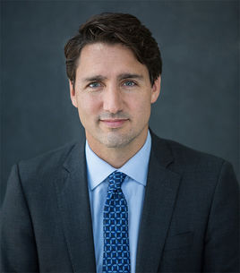
议会制
代议制。公民通过选举代表，组成代议机关行使国家权力的制度，是间接的民主形式。政府由议会产生并对议会负责。在宪法中规定议会有立法和监督政府的权利。
加拿大

Slide 44
英国、大多数欧洲国家（如德国、意大利、荷兰、比利时、北欧等）、加拿大、澳大利亚、新西兰、以色列、新加坡、马来西亚、印度、土耳其、大部分东欧国家(如波兰、捷克、匈牙利等)、波罗的海三国和牙买加等。

Slide 45
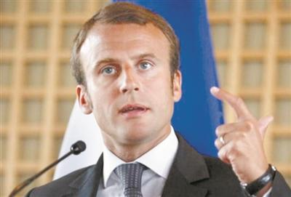
半总统制
具有总统制的特点：国家元首掌握全国最高行政权力，由选民直接选举；
同时具有议会制的特点：内阁由在议会中占多数的政党组成，政府向议会负责。
法国

Slide 46
法国、冰岛、爱尔兰、芬兰，以及苏联东欧剧变后以俄罗斯为代表的大多数前社会主义国家。

Slide 47
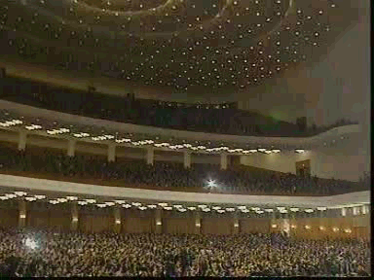
当前我国的政体
人民代表大会制

Slide 48
国体和政体的关系
国体是国家的本质，政体是国家本质的表现形式，国体决定政体，政体为国体服务；国体与政体之间不是简单的一一对应关系。
决定
国体
政体
服务于
内容
形式

Slide 49
（二）、上层建筑一定要适合经济基础的状况的规律

Slide 50
经济基础和上层建筑的辩证关系

Slide 51
第一，经济基础对上层建筑的决定作用
上层建筑
经济基础

Slide 52
经济基础决定上层建筑的产生、性质和变化发展
上层建筑
观念上层建筑
政治上层建筑
生 产 关 系 · 经 济 基 础
生 产 力

Slide 53
封建社会的经济基础：地主所有制
封建社会的上层建筑：地主阶级专政、世袭制、等级制、天命论、血统论、宗教神权与世俗君权的结合。
社会主义社会的经济基础：公有制为主体，多种经济成分并存。
社会主义的上层建筑：人民民主专政的国家政权、马克思主义为指导的社会主义意识形态。

Slide 54
阶级社会的上层建筑领域所以具有对抗的性质，正是以私有制为基础的经济关系中的对立冲突造成的。

Slide 55
经济基础的变革必然引起上层建筑的变革。“全部庞大的上层建筑也会或慢或快地发生变革。”即使在同一社会中，当经济基础发生某种局部性质的变化，也会引起上层建筑做出相应的调整和变化。

Slide 56
第二，上层建筑对经济基础具有反作用。
首先体现在服务的方向上。
上层建筑一方面为自己的经济基础服务，另一方面又与那些对自己的经济基础有害的其他经济基础和上层建筑作斗争，即一方面“保护自己”，另一方面“排除异己”。

Slide 57
再次体现在服务的效果上。
为自己的经济基础的形成和巩固服务，确立或维护其在社会中的统治地位。
上层建筑反作用的性质取决于它为之服务的经济基础的历史地位：当它为适合生产力发展要求的经济基础服务时，就成为推动社会发展的进步力量；反之，就会成为阻碍社会发展的消极力量。

Slide 58
上层建筑对经济基础的反作用
上层建筑
适合
促进作用
适合
经济基础
生产力
上层建筑
适合
经济基础
不适合
生产力
阻碍作用
上层建筑
不适合
经济基础
生产力
适合

Slide 59
到了封建社会的后期，在小手工业者、行会、商业、农业等领域出现了资本主义经济因素。封建社会的上层建筑适合封建主义的生产关系，但封建社会的生产关系已经成为了生产力发展的障碍。主要表现在：封建割据和自然经济阻碍了自由贸易的发展和国内统一市场的形成；农民对封建主的人身依附，阻塞了自由劳动力的来源；封建行会制度妨碍了资本主义的自由竞争等等。所以，封建社会的上层建筑最终成为了社会发展的障碍。

Slide 60

！
！
！
建立资产阶级政权
政治上确立了 统治
资产阶级革命
资本主义最终战胜封建主义
资本主义制度的确立
工厂制度
经济上确立了物质基础
产业
革命
资产阶级充当了推翻封建制度的革命的领导者

Slide 61
第三，经济基础与上层建筑的相互作用构成两者的矛盾运动
其一，在同一性质的经济基础和上层建筑的矛
盾中，上层建筑的不完善部分、没有反映经济
基础要求的部分都会同经济基础发生矛盾。如
在社会主义条件下，计划经济条件下形成的政
治体制和思想观念与市场经济体制的矛盾。

Slide 62
其二，不同性质的经济基础与上层建筑之间的矛盾更为复杂，主要表现在：占统治地位的经济基础同旧上层建筑的残余、未来上层建筑的萌芽之间的矛盾；新旧上层建筑之间、新旧经济基础之间的矛盾等。如： 封建主义的等级特权观念、家长制的作风与市场经济体制的矛盾。

Slide 63
其三，当一种社会形态处于上升发展阶段时，上层建筑对于经济基础一般是适应的；当一种社会形态处于没落时期，上层建筑同经济基础变革的客观要求之间的矛盾则变为对抗性的、全局性的矛盾。

Slide 64
上层建筑一定要适合经济基础发展状况的规律
内容：经济基础决定上层建筑；上层建筑对经济基础具有反作用，但这种反作用的性质和程度归根到底取决于经济基础发展和变革的要求。
决定
经济基础
上层建筑
反作用

Slide 65
要求：当上层建筑适合经济基础，而经济基础本身又适合生产力状况时，要保持上层建筑的相对稳定性；当上层建筑不适应经济基础的变革要求，从而阻碍生产力发展时，要适时地变革上层建筑，以适应经济基础的变革和生产力发展的客观要求。

Slide 66
（三）、上层建筑一定要适合经济基础状况规律的原理是我国当前深化政治体制改革，建设高度的社会主义政治文明的哲学理论根据。

Slide 67
1、中国政治体制改革的历史进程
第一阶段：从十一届三中全会前后到1989年春。这一阶段是中国政治体制改革的初步展开和政治体制改革总体设想提出的阶段。

Slide 68
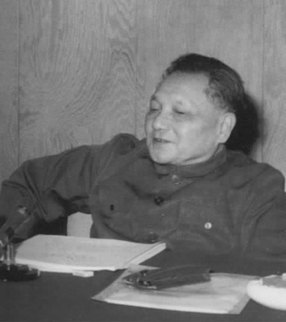
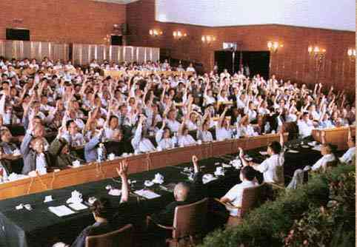
邓小平《解放思想，实
事求是，团结一致向前
看》中指出“民主是解
放思想的重要条件”
十一届三中全会（78
年）：“政治上发展民
主，经济上进行改革”

Slide 69
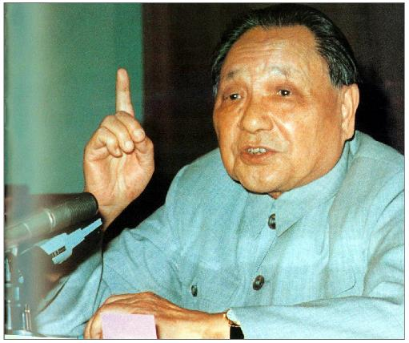
1979年3月邓小平在理论工作务虚会上的讲话。
必须使民主制度化、法律化，使这种制度和法律不因领导人的改变而改变，不因领导人的看法和注意力的改变而改变。

Slide 70
1980年8月18日邓小平在中央政治局扩大会议上作的《党和国家领导制度的改革》的重要讲话。
从党和国家的领导制度、干部制度方面来说，主要
的弊端就是官僚主义现象，权力过分集中的现象，
家长制现象，干部领导职务终身制现象和形形色色
的特权现象。权力过分集中的现象，就是在加强党
的一元化领导的口号下，不适当地、不加分析地把
一切权力集中于党委，党委的权力又往往集中于几
个书记，特别是集中于第一书记，什么事都要第一
书记挂帅、拍板。党的一元化领导，往往因此而变
成了个人领导。

Slide 71
党委不能再包揽一切、干预一切。……党的组织不是政府，不是国家权力机关。我们不能实行以党治国的办法。（邓小平）
改革的内容，首先是党政要分开，解决党如何善于领导的问题，这是关键，要放在第一位。 （邓小平）

Slide 72
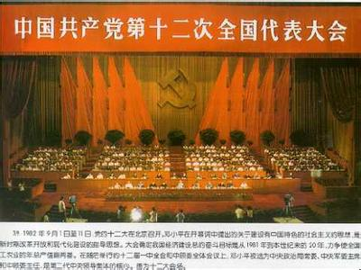
十二大（1982年9月）：首次提出“政治体制”概念
“继续改革和完善国家的政治体制和领导体制”
“社会主义民主建设必须同社会主义法制建设紧密结合起来，使社会主义民主制度化、法制化”
“党必须在宪法和法律
的范围内活动”

Slide 73
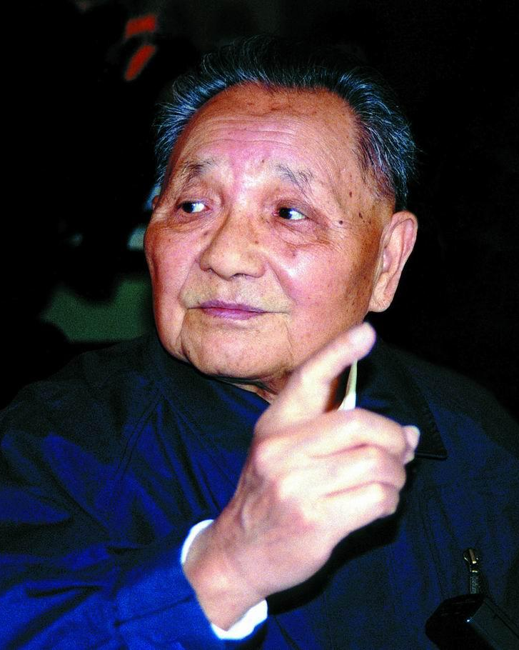
政治体制改革同经济体制改革应该相互依赖，相互配合，只搞经济体制改革，不搞政治体制改革，经济体制改革也搞不通，……我们所有的改革最终能不能成功，还是决定于政治体制的改革 。
——邓小平

Slide 74
报告指出了党和国家领导体制中权力过分集中、党政不分等弊端，提出必须“党政分工”。党和国家领导体制、领导机构的改革，主要是消除权力过分集中、兼职副职过多、机构重叠、职责不明、人浮于事、党政不分等种种弊端，克服官僚主义，提高工作效率。报告强调了“党政分工”：党的工作和政府的工作，企业事业单位中党的工作和行政、生产工作，必须适当分工。

Slide 75
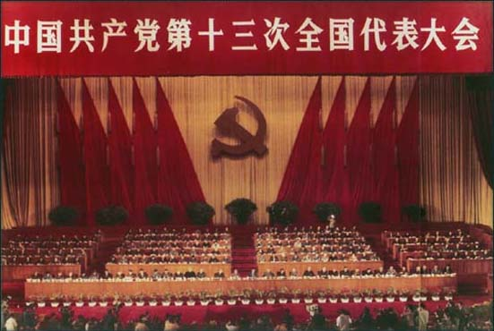
中共十三大（1987年10月）通过政治体制改革的总体设想
以十三大为标志，以后的历次党代会报告都把政治体制改革列为一项重要内容。报告指出，政治体制改革的内容分为七个方面：
（1）实行党政分开；
（2）进一步下放权力；
（3）改革政府工作机构；
（4）改革干部人事制度；
（5）建立社会协商对话制度；
（6）完善社会主义民主政治的若干制度；
（7）加强社会主义法制建设。

Slide 76
第二阶段：从1989年到2017年中共十九大。这一时期是中国政治体制改革由停滞转到“积极稳妥推进”时期。

Slide 77
第一时期
1989年至1992年：这一时期是中国政治体制改革的停滞时期。
第二时期
1992年至1997年：这一时期是政治体制改革的继续推进时期。

Slide 78
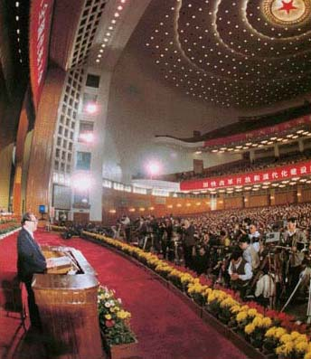
十四大（1992年10月）：强调法制建设
经济、政治、文化三位一体的社会主义全面建设和全面改革的政治路线

Slide 79
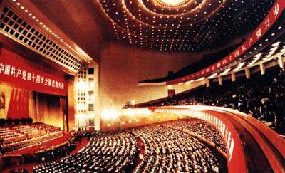
十四大调整的政治体制改革目标
政治体制改革的目标，是以完善
人民代表大会制度、共产党领导
的多党合作和政治协商制度为主
要内容，发展社会主义民主政治。
十四大以后，中国政治体制改革
大体上按照调整后的部署进行，
随着经济体制改革日益深化，进
入攻坚阶段，政治体制改革滞后
的问题就显得更加突出。

Slide 80
第三时期
1997年至2017年，即从党的十五大至党的十九大：这一时期是中国政治体制改革的“积极稳妥”推进时期。

Slide 81
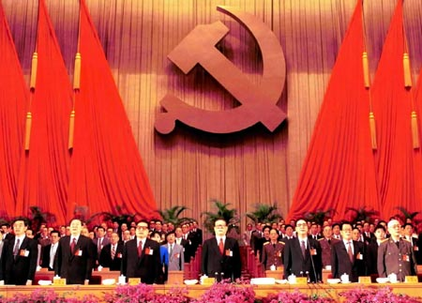
十五大（1997年9月）：依法治国
党的领导，人民当家作主，依法治国。在中国共产党的历史上第一次确认“法治”概念，并把对法治的认识从过去的技术层面上升到战略高度，明确提出“依法治国，建设社会主义法治国家”的目标和任务。

Slide 82
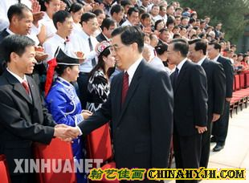
十六大（2002年11月）建设政治文明
“发展社会主义民主政治，建设社会主义政治文明，是全面建设小康社会的重要目标”

Slide 83
第一次提出了“建设社会主义政治文明”，从而使两个文明建设发展成三个文明建设，这在理论上是一大创新。报告指出：发展社会主义民主政治，建设社会主义政治文明，是全面建设小康社会的重要目标。继续积极稳妥地推进政治体制改革，扩大社会主义民主，健全社会主义法制，建设社会主义法治国家。政治体制改革是社会主义政治制度的自我完善和发展。

Slide 84
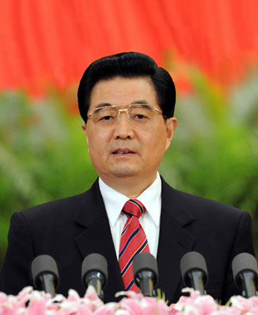
“依法执政”的新执政理念
依法执政是新的历史条件下马克思主义政党执政的基本方式。依法执政，就是坚持依法治国、建设社会主义法治国家，领导立法，带头守法，保证执法，不断推进国家经济、政治、文化、社会生活的法制化、规范化，以法治的理念、法治的体制、法治的程序保证党领导人民有效治理国家。

Slide 85
十七大（2007年10月）
十七大提出，深化政治体制改革，必须坚持正确政治方向，以保证人民当家作主为根本，以增强党和国家活力、调动人民积极性为目标，扩大社会主义民主，建设社会主义法治国家，发展社会主义政治文明。要坚持党总揽全局、协调各方的领导核心作用，提高党科学执政、民主执政、依法执政水平，保证党领导人民有效治理国家；

Slide 86
坚持国家一切权力属于人民，从各个层次、各个领域扩大公民有序政治参与，最广泛地动员和组织人民依法管理国家事务和社会事务、管理经济和文化事业；坚持依法治国基本方略，树立社会主义法治理念，实现国家各项工作法治化，保障公民合法权益；坚持社会主义政治制度的特点和优势，推进社会主义民主政治制度化、规范化、程序化，为党和国家长治久安提供政治和法律制度保障。

Slide 87
党的十八大（2012）
政治体制改革是我国全面改革的重要组成部分。必须继续积极稳妥推进政治体制改革，发展更加广泛、更加充分、更加健全的人民民主。必须坚持党的领导、人民当家作主、依法治国有机统一，以保证人民当家作主为根本，以增强党和国家活力、调动人民积极性为目标，扩大社会主义民主，加快建设社会主义法治国家，发展社会主义政治文明。

Slide 88
要更加注重改进党的领导方式和执政方式，保证党领导人民有效治理国家；更加注重健全民主制度、丰富民主形式，保证人民依法实行民主选举、民主决策、民主管理、民主监督；更加注重发挥法治在国家治理和社会管理中的重要作用，维护国家法制统一、尊严、权威，保证人民依法享有广泛权利和自由。要坚持从我国国情出发，总结自己的实践经验，同时借鉴人类政治文明的有益成果，绝不照搬西方政治制度的模式。

Slide 89
党的十九大
我国社会主义民主是维护人民根本利益的最广泛、最真实、最管用的民主。发展社会主义民主政治就是要体现人民意志、保障人民权益、激发人民创造活力，用制度体系保证人民当家作主。

Slide 90
中国特色社会主义政治发展道路，是近代以来中国人民长期奋斗历史逻辑、理论逻辑、实践逻辑的必然结果，是坚持党的本质属性、践行党的根本宗旨的必然要求。世界上没有完全相同的政治制度模式，政治制度不能脱离特定社会政治条件和历史文化传统来抽象评判，不能定于一尊，不能生搬硬套外国政治制度模式。

Slide 91
要长期坚持、不断发展我国社会主义民主政治，积极稳妥推进政治体制改革，推进社会主义民主政治制度化、规范化、法治化、程序化，保证人民依法通过各种途径和形式管理国家事务，管理经济文化事业，管理社会事务，巩固和发展生动活泼、安定团结的政治局面。

Slide 92
进一步重申了坚持党的领导、人民当家作主、依法治国的有机统一。报告对基层民主进行了强调。有的地方为什么出现“小官大贪”的问题？明摆着就是因为在民主监督方面我们做得不够。有的人通过贿选的方式当了村委会主任，那么他一定是把这个选举当作一种投资行为，他一定会在此后征地拆迁、支农资金等等问题上做文章，把自己的投入捞回来。那么我们看，就应该加强民主监督的制度。

Slide 93
报告特别强调发展社会主义协商民主的重要作用。协商民主，应该说是中国特色非常明显的一种民主方式。习近平总书记一再讲，有事多商量，有事好商量。我们很多重大决策的出台，包括全国人民代表大会的重要决策，包括党的代表大会的决策等等，往往都是经过充分协商的。

Slide 94
中国共产党对国家的发展有了主意之后，跟民主党派人士协商。在这个新的基础之上达成新的共识，然后我们再经过法定的程序做出决策。这样做的好处，是大家的利益诉求，大家的愿望、意见都可以充分反映出来，都有可能得到采纳。因为有了大家的高度共识，执行起来也高效。

Slide 95
这个效果已经被无数重要决策所证实，而且这一点跟西方国家的所谓民主形成了鲜明的对比。西方国家有些人在他们看来，这个民主就是一人一票做某些方面的重大决策，动不动就全民公投。英国的脱欧公投也好，其他国家的公投也好，效果如何？我们已经看出来了，我们这样的民主显然效果是好的。

Slide 96
进一步强调全面依法治国，还提出了要进行合宪性审查，维护宪法的权威等等。这次还明确提出来要成立中央全面依法治国领导小组。这样的小组毫无疑问规格是高的，协调能力是强的，一定会像此前设立的中央全面深化改革领导小组一样，发挥它应有的重要的推动作用。

Slide 97
提出了深化机构和行政体制改革，提出要统筹考虑各类机构设置，科学配置党政部门及内设机构权力，而且还明确提出，在省市县对职能相近的党政机关探索合并设立或合署办公。这个要求虽然还没有具体地展开，但是已经释放了非常强烈的信号。那么，我们就要根据这样的要求，对于我们现行的机构设置做比较大的必要的调整。

Slide 98
调整的目的，毫无疑问是减轻或者是减少过去不同机构之间的扯皮。这样的改革不仅仅是精简机构人员，提高效率，更重要的是丰富和完善中国特色社会主义制度，实现国家治理体系、治理能力现代化这个方面的重要举措。

Slide 99
2、中国政治体制改革的成就及意义
成就：民主政治的制度化水平大大提高；
社会主义法治更加完善；
行政管理体制与机构改革成效明显；
干部人事制度改革成果丰硕；
人权得到更加全面、真实和充分的尊重和保障；

Slide 100
（1）、深化政治体制改革有利于积聚改革的积极推动力量，进一步推进改革的深化
改革不仅要有压力，更要有动力。当前的改革压力够大，但是动力不足。在积极培育社会力量的同时，将原先体制外的社会力量纳入体制之中，使其切实成为政治活动的主体，将会为改革的深入提供更为强劲的动力支持。在政治体制改革中，只要有合适的渠道与方式，不断发展与壮大的社会力量同样会成为我国政治发展的积极推动力量。

Slide 101
（2）、政治体制改革的深化有利于当前的利益整合。
当前是利益矛盾的高发期，面对利益分化与利益矛盾的现实，进一步健全完善民主机制，推进各阶层、群体尤其是普通民众与弱势群体的民主参与与组织化建设，畅通其利益表达与博弈渠道尤为必要。如果一个国家在现代化进程中既有的政治体制不能满足公众日益强烈的参与需求，没有将社会各种力量之间的利益表达与博弈纳入体制内的轨道，社会利益矛盾的激化与失控在很大程度上就难以避免。

Slide 102
（3）、政治体制改革的深化有利于进一步推进当前的国有企业改革。
因为国有企业的国有性质，其很难以政企分开的形式完全划清与公共权力的关系，所以其在一定程度上必然具有公共权力部门的某些性质与特点。对其的监管与制约也必然在一定程度上涵括于对公共权力的监督与制约，因而也就必然属于政治体制改革的内容。我国对国有企业的监管，之所以往往难以取得理想效果，对国有企业反垄断的举措之所以难以落到实处，原因之一就在于对国有企业的监管与制约不仅仅是一个纯粹的经济问题，更深层的是一个政治体制改革与民主体制完善的问题。

Slide 103
（4）、政治体制改革的深化有利于遏制权钱交易
如果民主机制迟迟不能健全完善，公共权力依然缺乏有效监督与制约，公职人员为谋取部门或个人私利就不会停止对经济的直接不当干预，权力与资本的联盟就难以打破，政府经济职能的转变就会成为一句空话。因为要转变原有经济发展方式就意味着要调整既定的利益格局，而这必然要遭到原有体制下既得利益的顽固抗拒。政治体制改革的深化愈是受到阻滞，经济转型的难度就越大。

Slide 104
（5）、政治体制改革的深化有利于收入分配的协调与公平化。
收入分配涉及各个群体与阶层之间的利益分割。在缺少民主制度制约和公众参与机制的情况下，政策总是朝有利于既得利益方倾斜，或者通过权钱交易，向有钱的一方偏斜。如果我们连公众参与的机制都没有，还有什么力量能限制权力与金钱的结盟？有什么手段可以防止贫富差距的拉大？改革应该是政府和社会、富人和穷人、社会精英和公众互动的结果。如果社会普通民众缺乏利益表达与博弈的制度机制，强势群体对于社会财富的不当占有就无法受到一定程度的制约。没有充分的政治权利，就很难保证公民充分的社会权利，实现收入分配的相对公平化，并不断推进改革成果的共享。

Slide 105
（6）、政治体制改革的深化将为公共权力的治理赢得更为广泛的社会认同
长期以来，我们党和政府的治理之所以赢得广大人民的认可，一是由于党的执政地位是在革命战争胜利基础上历史形成的，具有历史的正当性；二是因为改革开放以来我国经济发展成就斐然，公共权力的治理正当性具有绩效的保证；三是因为我国的社会主义政治民主的不断健全。
我们党和政府的治理要继续赢得更为广泛的社会认同，就必须积极稳妥推进政治体制改革，进一步健全完善民主制度机制。

Slide 106
3、影响和制约中国政治体制改革深化的若干因素
（1）社会心理问题
要不要搞政治体制改革，必须克服新的两个凡是。你一谈政治体制改革的时候，马上有人说稳定压倒一切，免谈，改革就不稳定了。第二，一谈政治体制改革，马上就有人说中国的国情特殊，中国的国情是要中国特色。这两个东西成了我们的挡箭牌。要搞改革必须克服这两个东西。

Slide 107
由中国社会科学院法学研究所、社会科学文献出版社联合发布2012年《法治蓝皮书》显示
公职人员对“裸官”的认同度相对较高，有
38.9%的公职人员认为配偶可以拥有外国国籍，
而公众的比例为34.2%。级别越高的公职人员对
“裸官”更宽容。

Slide 108
（2）既得利益的阻力
资源配置不公
从行业准入看，许多领域民营经济进不去，而国有企业长期获得垄断利益，职工获得超额报酬；从融资环境看，民营企业的直接融资困难重重，尤其是基本不能上市，而其间接融资的条件和交易费用也远远高于国有企业；从竞争环境看，民营企业在市场上要面临更多的限制。

Slide 109
行业垄断
金融、电信、电力、自来水、铁路等行业，通过行政
手段获得垄断利润，然后将利润转换为个人收入，有
的国企成员还将企业消费、正常的业务费转化为个人
消费。据统计，2005年电力、电信、石油、金融、保
险、水电气供应、烟草等行业共有职工833万人，不到
全国职工人数的8%，但工资和工资外收入总额估算相
当于当年全国职工工资总额的55%。在世界移动通信
业中，超过10%净利润的很少，像美国最大的移动通信
企业，利润率才1%，而在中国却达到20%以上。

Slide 110
（3）、规则缺失
规则缺失的危害在于人们为了获得个人利益，往往不再通过增加生产、降低成本的方法来增加利润，相反，却把主要精力用于公关上。由非正常渠道获得政府的特许、配额、许可证，这些给权力部门和相关领域某些人带来了高收入。

Slide 111
（4）、歧视弱者
中国式暴富容易产生两种心理：一是鄙视穷人，根本不把穷人当人看，肆无忌惮地欺诈、掠夺穷人，山西黑窑事件就是例子。二是财富的不合理使用。他们宁肯在澳门赌场一掷万金，为一饱口福大摆黄金宴，也不愿为农民工及时支付工钱，不愿给被拆迁户以合理补偿，不愿支持社会慈善事业。

Slide 112
4、理论热点问题
第一个难题是在法治国家里坚持与完善（改革）中国共产党的领导问题。核心的问题实际上也就是坚持依法治国与坚持党的领导的关系问题，关键的问题还是解决党政不分、以党代政和党委权力过分集中的问题。
第二大理论难题是如何解决既不搞三权分立，又能有效地实现分权制衡的问题。

Slide 113
5、推进政治体制改革的途径及评价标准
中国的政治体制改革一开始就是走自己的路，今后也必然从中国自身的民意、国情和历史文化条件出发。
坚持正确政治方向，走中国特色政治体制改革之路；
坚持党的领导，从我国的国情出发
要分步骤、有领导、有秩序地推进；
需要借鉴人类政治文明的有益成果，但绝不照搬；

Slide 114
评价政治体制改革成败的标准
一是看国家的政局是否稳定；
二是看能否增进人民的团结，改善人民的生活；
三是看生产力能否得到持续发展。

Slide 115
思考题
1．运用上层建筑一定要适合经济基础状况规律的原理，说明我国当前深化政治体制改革，建设高度的社会主义政治文明的重大意义。
2．坚持马克思主义在意识形态的指导地位，对于巩固社会主义经济基础有什么重大意义。

Slide 116
参考书目和文献
1．马克思恩格斯. 共产党宣言. 马克思恩格斯选集. 2版. 第1卷. 北京：人民出版社，1995
2．恩格斯. 在马克思墓前的讲话. 马克思恩格斯选集. 2版. 第3卷. 北京：人民出版社，1995
3．马克思恩格斯.德意志意识形态.马克思恩格斯选集. 2版. 第1卷. 北京：人民出版社，1995

Slide 117
4．马克思.《政治经济学批判》序言.马克思恩格斯选集. 2版. 第2卷. 北京：人民出版社，1995
5．恩格斯．劳动在从猿到人的转变中的作用．马克思恩格斯选集．2版．第4卷，北京：人民出版社，1995

Slide 118
6．马克思．关于费尔巴哈的提纲．马克思恩格斯选集．2版．第4卷，北京：人民出版社，1995
7.《关于社会存在的本体论》，（匈）卢卡奇，重庆出版社，1993年
8.《马克思主义唯物史观的当代阐释》；李惠斌等；社会科学文献出版社，2006

Slide 119
四、社会形态更替的一般规律及特殊形式
（一）、社会形态的内涵
1、社会形态的含义
社会形态是关于社会运动的具体形式、发展阶段和不同质态的范畴，是同生产力发展一定阶段相适应的经济基础与上层建筑的统一体。社会形态包括社会的经济形态、政治形态和意识形态，是三者的历史的、具体的统一。

Slide 120
2、社会形态与社会经济形态
经济形态是社会形态的基础，生产资料所有制关系具有决定性的意义，因此，马克思、列宁经常把“社会形态”与“经济的社会形态”在同一意义上使用，说明“生产关系总和”是社会形态的本质方面。

Slide 121
列宁曾经把经济基础比作“骨骼”，把上层建筑比作“血肉”，说社会形态就是由骨骼和血肉所构成的这么一种活生生的有机体。
一个社会的经济基础和它的上层建筑是互相依存的，紧密联系的，没有离开经济基础的上层建筑，也没有不存在上层建筑的经济基础。任何社会都是特定的经济基础和上层建筑的有机统一。

Slide 122
从其主要特征看，封建社会就是封建地主所有制和地主阶级专政的有机统一，资本主义社会就是资本家所有制和资产阶级专政的有机统一，社会主义社会就是社会主义公有制和无产阶级专政的有机统一。

Slide 123
3、社会形态是具体的、历史的，而不是抽象的
这是因为，构成社会形态的两个要素——经济基础和上层建筑都是具体的、历史的。
从古至今，人类社会已经出现过五种基本的社会形态，它们是原始社会、奴隶社会、封建社会、资本主义社会、社会主义社会，根本不存在什么抽象的“一般社会”。

Slide 124
4、现实存在的社会形态是复杂的，而不是“纯粹的”
我们在把握一个特定的社会形态的具体内容和特点的时候，必须进行具体的历史的分析。
列宁在谈到资本主义社会的情况时指出：“世界上没有而且也不会有‘纯粹的’资本主义，而总是有封建主义、小市民意识或其他某种东西掺杂其间。”（选二/642-643页）

Slide 125
5、划分社会形态的客观标准是生产关系即经济基础，而不是上层建筑
主要看经济基础的性质，而不是根据上层建筑，只有这样做，才能揭示出各个国家、各个民族社会生活的共同本质，揭示出人类社会发展的普遍规律。

Slide 126
正如列宁所说：“一分析物质的社会关系（即不通过人们意识而形成的社会关系：人们在交换产品时彼此发生生产关系，他们甚至没有意识到这里存在着社会生产关系），立刻就有可能看出重复性和常规性，就有可能把各国制度概括为一个基本概念，即社会形态”。

Slide 127
6、人类社会是自然历史过程的客观根据
①社会有机体尽管有其特殊性，但它同自然界一样，本质上是客观的物质体系；
②人类社会由其内部所固有的矛盾所推动，同自然界一样，是一个合乎规律的辩证发展过程。
③因此，人们就有可能象自然科学那样，用精确的眼光来考察、研究人类社会。

Slide 128
马克思在《资本论》第一版的序言中说：“我的观点是：社会经济形态的发展是一种自然历史过程。”（选三/551页）

Slide 129
（二）、社会形态发展的普遍性和特殊性（唯物辩证地理解）
1、社会形态更替的统一性和多样性
2、社会形态更替的必然性与人们的历史选择性
3、社会形态更替的前进性与曲折性

Slide 130
1、社会形态更替的统一性和多样性
依据社会发展阶段的性质，社会历史可划分为五种社会形态：原始社会、奴隶制社会、封建制社会、资本主义社会和共产主义社会（其第一阶段是社会主义社会）。这五种社会形态的依次更替，是社会历史运动的一般过程和一般规律，表现了社会形态更替的统一性。

Slide 131
但就某一国家或民族的社会形态发展的历程而言，情况就不一样了。
有的国家在历史发展进程中超越了一个甚至几个社会形态而跨越式地向前发展；
有些国家在历史发展的一定阶段上社会形态性质不够典型，甚至多种社会形态特征交叉渗透；
有些国家在一定时期由较为落后的社会形态快速跃迁为先进的社会形态，而有些国家的社会形态则长期陷于停滞状况甚至由先进转为长期落后；即使是同一种社会形态，在不同国家也会显现不同特点等。

Slide 132
列宁曾深刻指出：“世界历史发展的一般规律，不仅丝毫不排斥个别发展阶段在发展的形式或顺序上表现出特殊性，反而是以此为前提的。”

Slide 133
（三）、社会形态更替的必然性与人们的历史选择性
社会形态更替的客观必然性，主要是指社会形态依次更替的过程和规律是客观的，其规定的基本趋势是确定不移的。社会形态更替归根结底是社会基本矛盾运动的结果。生产力与生产关系矛盾运动的规律性，从根本上规定了社会形态更替的客观必然性。其中，生产力的发展具有最终的决定意义。

Slide 134
历史选择性包含三层关系：
第一，社会发展的客观必然性造成了一定历史阶段社会发展的基本趋势，为人们的历史选择提供了基础、范围和实践活动的幅度、空间。例如，中国新民主主义革命胜利后，中国人民选择了社会主义道路而跨越了资本主义典型发展阶段，就是由于具有建立公有制为主体的生产关系的基本的生产力条件、当时苏联社会主义的存在及影响以及资本主义道路走不通、国民性等原因造成的。

Slide 135
第二，社会形态更替的过程也是一个合目的性与合规律性相统一的过程。人是实践社会规律的主体。在社会形态更替的过程中，一方面，人们的历史选择活动又必须遵循事物发展的客观规律，因为历史过程是受内在的一般规律支配的，人们的历史选择只有符合社会发展规律才能实现。另一方面，人们的历史选择活动总要受到自己目的的驱使和制约，因为在社会历史领域活动的，是具有意识的、经过思虑或受激情行动的、追求目的的人；这就决定了在社会形态更替过程中历史主体的选择性活动，必然是一个合目的性与合规律性相统一的过程。

Slide 136
某一民族可以超越一定的历史阶段，但它的
历史运行路线是不可能和人类总体的历史进程的方向逆向的，相反，其超越的方向和人类总体历史的进程方向是一致的。

Slide 137
第三，人们的历史选择性，归根结底是人民群众的选择性。人们对于社会形态的历史选择，最终取决于人民群众的根本利益及其对社会发展规律的把握和顺应程度。历史是人民群众创造的，人民群众是社会形态变革的决定力量。人民群众对于社会形态的历史选择，正是在遵循社会发展客观规律的基础上，通过参与社会变革实现的。历史的发展、社会形态的更替的规律，归根结底会通过人民的意志和人民的选择表现出来。

Slide 138
3、社会形态更替的前进性与曲折性
社会形态更替的进步性、渐进性主要是指五种社会形态依次演进的基本趋势，其历史过程是一个“扬弃”的过程。

Slide 139
社会形态更替的进步性、渐进性并不否认历史发展的曲折性和跨越性。一种新社会制度取代旧社会制度，往往并不是从旧社会制度发展较为充分的典型国家开始，而更易于在旧制度发展不很完善或者很不充分的地方突破。这既体现了社会形态更替过程的曲折性，又为社会形态更替的跨越性提供了条件和历史契机。

Slide 140
资本主义制度是在欧洲而并非在封建制度高度发展完善的中国等东方国家首先取得胜利，社会主义首先是在俄国、中国等国家而并非在欧美各较发达资本主义国家获得成功，都是明显的例证。

Slide 141
从世界历史上看，每一次社会制度的变革，无不经过曲折反复的斗争；每一个新生的社会制度，无不有一个从不成熟到逐步成熟的发展过程。
英国的资产阶级革命开始于1640年，但在战胜封建制度以后，接着就出现了1660年的旧王朝复辟。直到1688年，资产阶级政党以政变的方式从荷兰迎来了一个带着荷兰海陆军进入英国的国王，才使英国的资本主义社会形态稳固下来。就整个资本主义社会制度看，从建立到巩固大体经历了二三百年时间。

Slide 142
思考题
试述社会形态发展的普遍性和特殊性的辩证统一。

Slide 143
参考书目和文献
1．马克思恩格斯. 共产党宣言. 马克思恩格斯选集. 2版. 第1卷. 北京：人民出版社，1995
2．恩格斯. 在马克思墓前的讲话. 马克思恩格斯选集. 2版. 第3卷. 北京：人民出版社，1995
3．马克思恩格斯.德意志意识形态.马克思恩格斯选集. 2版. 第1卷. 北京：人民出版社，1995

Slide 144
4．马克思.《政治经济学批判》序言.马克思恩格斯选集. 2版. 第2卷. 北京：人民出版社，1995
5．恩格斯．劳动在从猿到人的转变中的作用．马克思恩格斯选集．2版．第4卷，北京：人民出版社，1995

Slide 145
6．马克思．关于费尔巴哈的提纲．马克思恩格斯选集．2版．第4卷，北京：人民出版社，1995
7.《关于社会存在的本体论》，（匈）卢卡奇，重庆出版社，1993年
8.《马克思主义唯物史观的当代阐释》；李惠斌等；社会科学文献出版社，2006

Slide 146
谢谢同学们！

